Slide 1
MERKEZİ SİNİR SİSTEMİ HASTALIKLARI
Öğr. Gör. Mehmet Ali ZENGİN

Slide 2
KONU BAŞLIKLARI
1. GİRİŞ/ SİNİR SİSTEMİ ANATOMİ VE HİSTOLOJİSİ
1.1. Sinir Sisteminin Bölümleri
1.2. Mesleki Sinir Sistemi Hastalıklarının Belirtileri
1.3. Mesleki Sinir Sistemi Hastalıklarının Tanınması
2. MERKEZİ SİNİR SİSTEMİN HASTALIKLARINA NEDEN OLABİLECEK MADDELER
2.1. Akrilamid (C3H5NO)
2.2. Arsenik
2.3. Karbodisülfür (CS2)
2.4. Karbon monoksit (CO)
2.5. Kurşun (Pb)
2.6. Cıva (Hg)
3. KAYNAKLAR

Slide 3
1. Giriş/Sinir Sistemi Anatomisi ve Histolojisi
Sinir sistemi, organizmayı meydana getiren yapıların birbiriyle ve dış ortamla olan ilişkilerini düzenleyen sistemdir. Hareketlerimizi kontrol etmesinin yanı sıra öğrenme, hafıza ve düşünme ile ilgili görevleri de düzenler. Sinir sistemi vasıtasıyla dışarıdan aldığımız uyarılara göre tepki vermemiz mümkün olur.
Sinir sisteminde bulunan sinir hücrelerine neuron (nöron), destek hücrelerine de neuroglia (nöroglia) adı verilir. Nöron gövdesine soma (perikaryon) denir. Nöronlara gelen uyarıları alan ve diğer nöronlara veya organlara aktaran nöron uzantılarından kısa olanlarına dendrit, uzun olanlarına da akson (axon) denir. Nöronlar dışarıdan duyuların alınmasını sağlar ve uygun bir cevap oluşturur. Ayrıca bilgilerin alınması, hafızada saklanması ve gerektiğinde aktarılması gibi görevleri de vardır.

Slide 4
1. Giriş/Sinir Sistemi Anatomisi ve Histolojisi
1.1. Sinir Sisteminin Bölümleri
Sinir sistemi merkezî sinir sistemi ve periferik sinir sistemi olmak üzere iki bölüme ayrılır:
Merkezî sinir sistemi: Sinir sisteminin beyin (encephalon) ve omurilikten (medulla spinalis) meydana gelen bölümüne Merkezî Sinir Sistemi denir.
Periferik sinir sistemi: Merkezî sinir sisteminin dışına çıkan aksonların oluşturduğu sinir sistemi bölümüdür. Periferik sinir sistemi 31 çift spinal sinir ve 12 çift kranial sinirden (kafa çifti) meydana gelir.
Sinir sisteminde koruyucu bariyerler bulunur. Sinir sistemi, çevresel ve mesleki olarak birçok toksik maddelere maruz kalır. Buna rağmen çeşitli metaller, gazlar, bazı kimyasal maddeler ve mikroorganizmalar bu bariyerleri geçerek sinir sisteminde zararlı etkiler yaparlar.

Slide 5
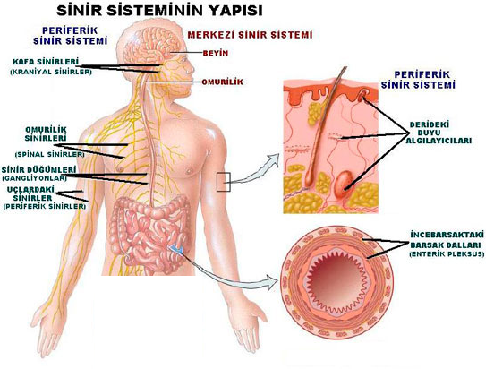
1. Giriş/Sinir Sistemi Anatomisi ve Histolojisi
1.2. Mesleki Sinir Sistemi Hastalıklarının Belirtileri
Sinir sistemi hastalıklarının değerlendirilmesi sonucunda genel olarak aşağıdaki belirtiler görülür:
Baş ağrısı
Genel ağrılar
Hafıza bozuklukları
Psikolojik rahatsızlıklar
Nöbetler
Duyu kayıpları
Zayıflama Görsel değişiklikler

Slide 6
1. Giriş/Sinir Sistemi Anatomisi ve Histolojisi
1.3. Mesleki Sinir Sistemi Hastalıklarının Tanınması
Son yıllarda sinir sistemi hastalıklarının tanısında Bilgisayarlı Tomografi (CT) ve Manyetik Rezonans Görüntüleme (MRI) gibi yöntemler kullanılmaktadır. Ancak bu yöntemler bazı hastalıkların (neoplastik, enflamatuvar ve enfeksiyon gibi) ayırıcı tanısında yetersiz oldukları ifade edilmektedir.
Sinir sistemi üzerinde nörotoksik maddelerin oluşturduğu etkiler istisnalar dışında tam anlaşılamamıştır. Ancak bu hastalıkların tanımlanmasında nörotoksik maddelere maruz bırakılmış hayvan deneyleri yapılmaktadır. Günümüzde insanlarda nörotoksinlerin oluşturduğu hastalıkları belirlemek için elde edilen bilgiler (mesleki olarak etki altında kalan bireylerin) klinik gözlemlerden elde edilmiş bilgilerdir. Gerek hayvan deneylerinden, gerekse klinik gözlemlerden elde edilen verilerin insanların geneline yaymanın DOĞRU olmadığı ifade edilmektedir.

Slide 7
1. Giriş/Sinir Sistemi Anatomisi ve Histolojisi
1.3. Mesleki Sinir Sistemi Hastalıklarının Tanınması
Mesleki sinir sistemi hastalıklarının tanımlanmasında zorluk çekiliyorsa da aşağıdaki verilen bazı bilgiler klinik olarak bu konuda yardımcı olmaktadır.
Genel olarak şikâyetlerin çoğu belli bir maruziyet neticesinde ortaya çıkar.
Nörotoksik etki yapan maddeler, yaygın veya simetrik nörolojik belirtilere neden olur.
Etki altında kalma süresi ile belirtilerin ortaya çıkması arasında belirgin ilişki vardır.
Tek bir tip nörotoksik maddeden birçok nörolojik hastalık ortaya çıkabilir.
Sinir sistemi çok sınırlı rejenerasyon (yenilenme) yeteneğine sahip olduğu için bu etkilenmelerden geri dönüş oldukça

Slide 8
1. Giriş/Sinir Sistemi Anatomisi ve Histolojisi
1.3. Mesleki Sinir Sistemi Hastalıklarının Tanınması
Mesleki sinir sistemi hastalıklarına tanı koyulabilmesi için maruz kalınan etken ve bu etkenin tanımının, etki altında kalma süresinin ve ne şiddette olduğunun bilinmesi gerekir. Bunun için aşağıdaki örnekte sorulan bazı soruların cevabı aranmalıdır.
  Sinir sistemi için potansiyel toksinler nelerdir?
  Maruz kalınma çeşidi nedir? Maruz kalma süresi ve şiddeti nedir?
  Alkol ve sigara kullanma alışkanlığı, psikososyal sorunlar gibi ilave etkenler var mıdır?
Davranış değişikliğine neden olan ve nörotoksik etkisi bulunan 850 civarında toksik madde vardır. Bu maddelerden bazıları şunlardır: Pestisitler, Alüminyum, Arsenik, Kurşun, Cıva, Manganez, Akrilamid, Karbonsülfür, Karbonmonoksit vb.

Slide 9
2. MERKEZİ SİNİR SİSTEMİN HASTALIKLARINA NEDEN OLABİLECEK MADDELER
2.1. AKRİLAMİD
Akrilamid (C3H5NO), karbonhidrat yönünden zengin bazı gıda maddelerinin (kahve, çikolata, badem, patates kızartması, bisküviler, patates cipsi, tahıl, ekmek ve hatta bazı meyve ve sebzeler) yüksek ısıda kızartıldığında, fırınlandığında veya kavrulduğunda doğal olarak oluşan kimyasal bir bileşendir. Yüksek sıcaklıklarda üretilen ve nişasta yönünden zengin gıdalarda yüksek oranda akrilamid oluştuğu bildirilmiştir.
Korunma ve tedavi: Gıdalar çok yüksek ısıda uzun süre pişirilmemelidir. Kızartma için düşük ısılar tercih edilmelidir. Gıda yüzeyindeki nem korunmalıdır. İş yerinin havalandırması iyi olmalıdır. Belli zaman aralıkları ile işyeri havasındaki kimyasallar ölçülmelidir. Tedavi, semptomlara yöneliktir.

Slide 10


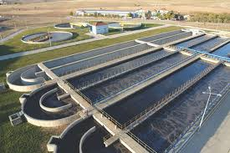
2. MERKEZİ SİNİR SİSTEMİN HASTALIKLARINA NEDEN OLABİLECEK MADDELER
2.1. AKRİLAMİD
Akrilamid ve bileşiklerine maruz kalınabilecek riskli işler:
Tekstil,
Boya
Jel kromatografisi
Kâğıt üretimi
Gıda işleme ve su arıtma işleri
Kozmetik sanayii
Plastik endüstrisi

Slide 11
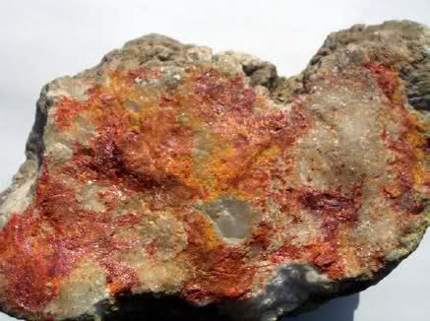
2. MERKEZİ SİNİR SİSTEMİN HASTALIKLARINA NEDEN OLABİLECEK MADDELER
2.2. ARSENİK
Arseniklerin en yaygın bilineni arsenik oksit (As2O3)’tir. Hidroklorik asit ve alkalilerde çok iyi çözünür. 3 değerli bileşikleri, diğer bileşiklerinden daha zehirlidir. Arsenik, çevrede doğal içme suyunda ve gıdalarda bulunur. Ancak toksik seviyede sanayi artıkları ile temas, pestisit (zararlı organizmaları kontrol altına almak için kullanılan tarım ilacı) kullanımı, pas giderici boya, elektrokaplama, deniz ürünleri, bakır, çinko, kurşun gibi madenlerin eritilmesi işinde çalışanlar risk altındadır.
Arsenik ve bileşiklerine maruz kalınabilecek riskli işler:
Arsenik üretimi ve işlenmesi
Metallerin saflaştırılması
Arsenik içeren ilaçların imalatı
Cam endüstrisinde arsenikli hammadde kullanımı, Arsenikli boya maddeleri, post ve kürk boyanması ve hayvan derisi doldurma

Slide 12
2. MERKEZİ SİNİR SİSTEMİN HASTALIKLARINA NEDEN OLABİLECEK MADDELER
2.2. ARSENİK
Korunma ve tedavi: Hastanın hikâyesi tanıda önemlidir. Arsenik ve bileşiklerine maruz kalınabilecek riskli iş sahalarında merkezî ve periferik sinir sistemi hastalığı bulunan kişilerin çalışması için uygun değildir. Kronik zehirlenmeye karşı çalışma ortamının havalandırması iyi olmalıdır. Çalışan kişilerin ilk 6 ay içinde birinci kontrollerini yaptırması gerekir. Daha sonraki kontrol muayeneleri ise 12 ay içinde yapılmalıdır. En az 5 yıl çalıştıktan sonra ayrılan işçiler 3-­‐5 yıllık periyotlarla geç muayenelerini yaptırmaları gerekir.
Ağız yoluyla akut bir zehirlenme durumunda kusturma ve mide lavajı (midenin yıkanması) yapılır. Vücuda bulaşmışsa bol su ile yıkanmalıdır. Sıvı elektrolit takviyesi ve semptomlara yönelik tedavi uygulanır. Kronik zehirlenmelerde kişiler ortamdan uzaklaştırılmalıdır.

Slide 13
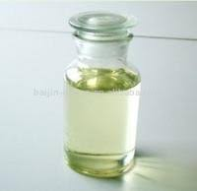
2. MERKEZİ SİNİR SİSTEMİN HASTALIKLARINA NEDEN OLABİLECEK MADDELER
2.3. KARBONDİSÜLFÜR
Karbodisülfür (CS2) beyaz sarımtırak, çürümüş bayır turpu gibi kokan sıvı bir maddedir. Karbondisülfür öncelikle bir sinir zehiridir. Yağda iyi çözünür. Bu nedenle merkezî ve periferik sinir sistemine toksik etkisi yüksektir. Ortamdaki konsantrasyonu artıkça zararlı etkisi de artar.
Karbondisülfüre maruz kalınabilecek riskli işler:
Su geçirmez çimento, şeffaf kâğıt yapımı
Viskoz ipeği üretimi, yapay iplik sanayi
Bitki tohumlarından yağ çıkarılması,
Kibrit endüstrisi
Selülozik film ve selofan yapımı

Slide 14
2. MERKEZİ SİNİR SİSTEMİN HASTALIKLARINA NEDEN OLABİLECEK MADDELER
2.3. KARBONDİSÜLFÜR
Korunmada kişisel koruyucu tedbirlerle alınmalıdır. Çalışma ortamının havalandırması iyi olmalıdır. Karbondisülfüre maruz kalınabilecek riskli iş sahalarında çalışan kişiler ilk kontrollerini 3-­‐6 ay içinde yaptırmaları gerekir. Daha sonraki kontroller 6-­‐18 ayda yapılır. Muayenede sinir sistemi muayenesi ve göz dibi muayenesi önemlidir. Karbondisülfür metabolitlerinin iyodazid ayracı ile idrarda saptanmasına yönelik test yapılır.
İlk yardım ve acil tedavide hasta maruz kalınan ortamdan temiz havaya çıkarılmalı ve oksijen verilmelidir. Ayrıca semptomlara yönelik tedaviler uygulanır.

Slide 15
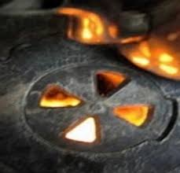
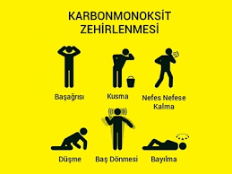
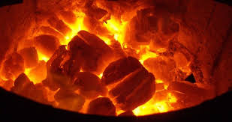
2. MERKEZİ SİNİR SİSTEMİN HASTALIKLARINA NEDEN OLABİLECEK MADDELER
2.4. KARBON MONOKSİT (CO)
Karbon monoksit renksiz, kokusuz, tatsız, yanıcı zehirli bir gazdır. Herhangi bir tahriş edici özelliği de yoktur. Bu nedenle bulunduğumuz ortamda karbon monoksitin varlığını fark edemeyiz. Yanma olayının olduğu her yerde, hem ev kaynaklı hem de sanayideki gaz zehirlenmeleri arasında çok sık rastlanır. Taşıtların egzoz gazı içerisinde de karbon monoksit bulunur.
Karbon monoksite maruz kalınabilecek riskli işler:
Petrol rafinerileri
Demir-­‐çelik fabrikaları
Kapalı garajlar, depolar ve kara yolları tünelleri
İtfaiye Faaliyetleri, Mangal, soba ve şofbenler

Slide 16
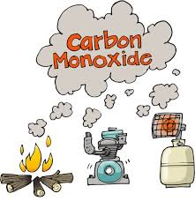
2. MERKEZİ SİNİR SİSTEMİN HASTALIKLARINA NEDEN OLABİLECEK MADDELER
2.4. KARBON MONOKSİT (CO)
Korunmada karbon monoksite maruz kalınabilecek riskli ortamların havalandırma düzenekleri iyi olmalıdır. Gerek duyulması hâlinde koruyucu maske kullanılmalıdır.
Tedavide ilk yapılacak iş; kişinin karbon monoksit bulunan ortamdan uzaklaştırılmasıdır. Acil durumlarda hiperbarik oksijen tedavisi (yüksek basınçlı oksijen) yapılır.

Slide 17
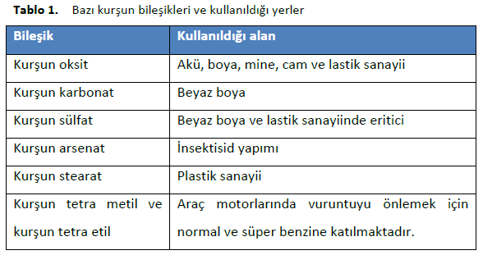
2. MERKEZİ SİNİR SİSTEMİN HASTALIKLARINA NEDEN OLABİLECEK MADDELER
2.5. KURŞUN (Pb)
Kurşun insanların kullanmayı öğrendikleri ilk metaldir. Ağır metal olup doğada yaygın olarak bulunur. Nemli havada donuklaşır ve mavi bir renk alır. Yumuşak bir yapıya sahiptir. Kaynama noktası düşüktür. Kurşun ve bileşikleri endüstride yaygın bir şekilde kullanılır. Ana kaynağı Galena Filizi (Kurşun Sülfat)’dir. Gümüşle karışık olarak gümüşlü kurşun şeklinde gümüş madenlerinden yan ürün olarak elde edilir.

Slide 18
2. MERKEZİ SİNİR SİSTEMİN HASTALIKLARINA NEDEN OLABİLECEK MADDELER
2.5. KURŞUN (Pb)
Kurşun zehirlenmesine bağlı merkezî ve periferik sinir sistemi bulguları meydana gelir. Kurşun beyinde gri maddede birikir. Sonuç olarak beyin arterlerinde spazma neden olur. Bunun sonucunda beyin dolaşımının bozulmasına bağlı olarak beyin ödemi gelişir. Kafa içi basıncı artar ve ensefalopati tablosu (kurşun ensefalopatisi) gelişir.
Tanı için, Sinir sistemi, sindirim sistemi, kan sayımı ve boşaltım sistemi muayenesi yapılmalıdır. Tam kan sayımı ve kandaki kurşun düzeyinin ölçülmesi önemlidir. Kurşun seviyesi erkeklerde 350 μg/L, kadınlarda 200 μg/L’yi geçerse üç aylık aralarla kontrol yapılmalıdır.
Koruma ve tedavi için, Hava, su ve toprakta periyodik olarak kurşun ölçümlerinin yapılması en önemli korunma yöntemleri arasında yer alır. Ayrıca kurşun ve bileşikleri kullanılan ortamda çalışma yapan kişilerin temas ve zehirlenmelerden korunma için tedbir almak önem arz eder. İşçiler iş yerinde yemek yememeli ve sigara içmemelidirler. Korunmada havalandırma oldukça önemlidir. Bunun için toz, duman ve buhardan arınmış bir ortam sağlanması için gerekli tedbirlerin alınması gerekir. Ek olarak iş yeri temizliği ve işçilere maske verilmesi de korunmada önemlidir.

Slide 19
2. MERKEZİ SİNİR SİSTEMİN HASTALIKLARINA NEDEN OLABİLECEK MADDELER
2.6. CIVA (Hg)
Cıva, gümüş renginde metalik bir sıvıdır. Oda sıcaklığında buharlaşır. Kokusuz ve tatsızdır. Doğada yaygın olarak Cıva Bisülfid (HgS) şeklinde bulunur. Endüstride kurşundan sonra en çok kullanılan metaldir. Oda ısısında buharlaşarak çalışma ortamına yayılması zehirlenmelerde önemli rol oynar. Isı artışına paralel olarak ortama yayılması da artış gösterir.
Cıva ve bileşiklerine maruz kalınabilecek riskli işler:
Barometre, manometre, termometre yapımı, Klor, kostik soda üretimi
Altın ve gümüş filizlerinin işlenmesi, Dericilik ve şapka endüstrisi
Kâğıt ve kâğıt hamuru endüstrisi, Radyo ve televizyon tüplerinin yapımı
Suni ipek yapımı, Diş hekimliği, İlaç ve dezenfektan yapımı, Enerji jeneratörleri ve cıvalı akü yapımı,
Organik bileşikleri tarım koruma ilaçları üretimi, Kereste koruyucusu olarak kullanılması, Elektrik araç ve gereçlerinin cıva buharlı lamba yapımı

Slide 20
2. MERKEZİ SİNİR SİSTEMİN HASTALIKLARINA NEDEN OLABİLECEK MADDELER
2.6. CIVA (Hg)
Akut zehirlenme: Meslek hastalığı bakımında fazla bir önemi yoktur.
Kronik etkilenme: Kronik zehirlenmelerde sıklıkla merkezî sinir sistemi belirtileri görülür. Başlangıç belirtileri olarak baş ağrısı, sinirlilik, yorgunluk, kol ve bacak ağrılarıdır. Elde tremor nedeniyle el yazının bozulması (titrek yazı) tipiktir. Kronik zehirlenmelerde konuşma bozukluğu, kekemelik görülür.
Tanı için, Hastanın cıva ile ilgili riskli işte çalışma hikâyesi önemlidir. Kesin tanı kan ve idrarda cıva düzeyinin tayini ile konur. Cıvanın kandaki normal değeri 0.6-­‐1.2 μg/100 g, idrardaki normal değeri 0.11-­‐20 μg/L İdrar değeri eğer 100 μg/L’nin üzerinde ise şartların iyi olmadığı anlaşılır. 200 μg/L’nin üzerinde ise şahıs ortamdan uzaklaştırılmalıdır. 300 μg/L’nin üzerinde ise cıva zehirlenmesi olarak kabul edilmelidir.
Önlemler ve tedavi için, Kronik cıva zehirlenmesinde şahsın cıva ile teması engellenir.

Slide 21
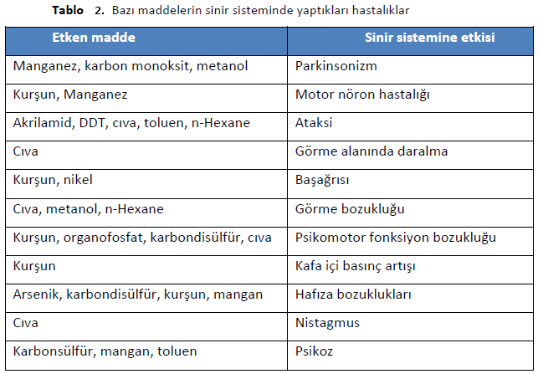
2. MERKEZİ SİNİR SİSTEMİN HASTALIKLARINA NEDEN OLABİLECEK MADDELER
Bazı maddelerin sinir sisteminde yaptıkları hastalıklar Tablo 2. de özetlenmiştir.

Slide 22
3. KAYNAKLAR
Akbulut, T. (2001). Türk Tabipleri Birliği. İşyeri Hekimliği Ders Notları: Türk Tabipleri Birliği Yayını, 6. Basım; Ankara.
Acrylamide Facts. http://turkish.acrylamidefacts. org/FAQs.aspx#solutions
Bilir, N., Yıldız, A.N. (2004). İş Sağlığı ve Güvenliği. Ankara: Hacettepe Üniversitesi Yayınları.
Bilir, V. (2004). Meslek Hastalıkları. Türk İş Yayınları; ss. 355-­‐449.
Calameo, http://en.calameo.com/read/ 00380428516de28fa32d9.
Erkan, C. (1984). İş Sağlığı ve Meslek Hastalıkları; Ankara Üniversitesi Tıp Fakültesi Yayın No 441 Ankara.
Eyer, P. (2003). The role of oximes in the management of organophosphorus pesticide poisoning. Toxicol Rev ;22: ss.165–90.
İstanbul Uzman. Mesleki Sinir Sistemi Hastalıkları;, http://egitim.druz.com.tr/indir/33-­‐mesleki-­‐sinir-­‐sistemi-­‐hastaliklari
Giran, S., Armağan, E., Engindeniz, Zülfi. (2001). Organofosfat Entoksikasyonu. Sted, cilt 10,sayı: 10 ss. 395.
Lider. (2015). Konu Anlatımlı İşyeri Hekimliği Temel Eğitim Kitabı (En Güncel Mevzuata Göre); ss.452-­‐462.
Munidasa, U.A. (2004). Gawarammana IB, Kularatne SA, Kumarasiri PV, Goonasekera CD. Survival pattern in patients with acute organophosphate poisoning receiving intensive care. J Toxicol Clin Toxicol;

Slide 23
3. KAYNAKLAR
Robey, W.C., Meggs, W.J. (2004). Insecticides, Herbicides and Rodenticides. In: Tintinalli JE, Kelen GD, Stapczynski JS, eds. Emergency Medicine: a Comprehensive Study Guide. 6th Edn. McGraw-­‐Hill Co, New York; ss. 1134–43.
Sarıtaş, A., Çakır, Z., Aslan, Ş. (2007). Organofosfat ve Karbamat Zehirlenmeleri (Organophosphate and Carbamate Toxicity). The Eurasian Journal of Medicine, Erzurum; 1,625 ss.55-­‐59.
Tamer, C. E., Karaman, B. (2006). Gıdalarda Akrilamid oluşumu ve İnsan sağlığı Üzerine Etkileri. Gıda (Türkiye 8. Gıda Kongresi); 31 (4): ss. 195-­‐199.
T.C. Sağlık Bakanlığı, RSHMB. (2007). Birinci Basamağa Yönelik Zehirlenmeler Tanı Tedavi Rehberleri; ss. 227-­‐232.
Worek, F., Kirchner, T., Backer, M., Szinicz, L. (1996). Reactivation by various oximes of human erythrocyte acetylcholinesterase inhibited by different organophosphorus compounds. Arch Toxicol;70: ss.497–503.
Yıldırım, M. (2014). Resimli Sistematik Anatomi. İstanbul: Nobel Tıp Kitabevleri; ss. 635-­‐ 642.

